Slide 1




Universidad Autónoma del Estado de México
Facultad de Ingeniería
Ingeniería en Sistemas Energéticos Sustentables
Ética para el desarrollo sustentable
Trabajo decente según la Organización Internacional del trabajo (OIT)
Dra. María Rosa Quintana Guerra

Slide 2


¿Qué es la OIT?
La Organización Internacional del Trabajo (OIT) es un organismo especializado de las Naciones Unidas que se ocupa de los asuntos relativos al trabajo y las relaciones laborales.

Slide 3
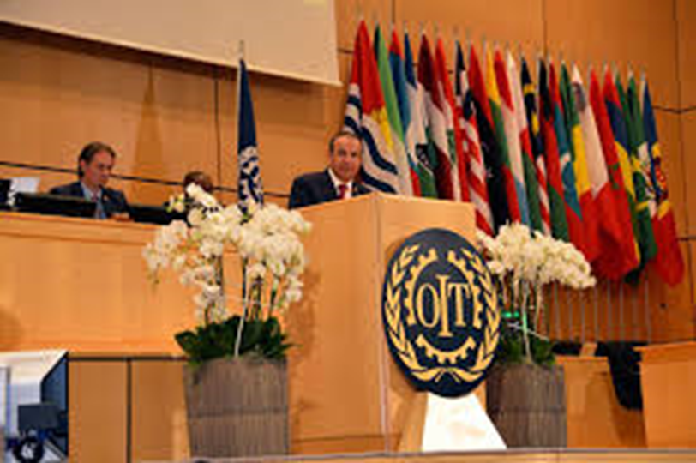
Única agencia 'tripartita' de la ONU, que reune a gobiernos, empleadores y trabajadores de 187 Estados miembros a fin de establecer las normas del trabajo, formular políticas y elaborar programas promoviendo el trabajo decente de todos, mujeres y hombres.
Tripartismo es el término que se utiliza para referirse a un cierto tipo de organización y procedimientos de concertación entre tres sectores: los gobiernos, las organizaciones de empleadores, y los sindicatos.

Slide 4

¿Cómo funciona la OIT?
Aspecto esencial
Objetivo
Importancia de la cooperación entre gobiernos y organizaciones.
Responder a las necesidades de los hombres y mujeres trabajadores.

Slide 5

Estructura de la OIT
La estructura de la OIT, en la cual trabajadores y empleadores tienen el mismo derecho a voto que los gobiernos en sus deliberaciones, es una muestra del diálogo social en acción.
Normas laborales, políticas y programas
Estados miembro
Opiniones de empleadores
Opiniones de trabajadores

Slide 6
Principales Órganos de gobierno
Principales órganos
Conferencia Internacional del Trabajo
* También llamado Parlamento Internacional del Trabajo
* Establece las normas internacionales del trabajo y define las políticas generales de la Organización.
* Se reúne una vez al año
* Es también un foro para la discusión de cuestiones sociales y laborales fundamentales.
Consejo de Administración
*Órgano ejecutivo de la OIT
* Se reúne tres veces al año en Ginebra.
* Toma decisiones sobre la política de la OIT
Se ocupan de los principales sectores económicos. Además reciben apoyo de los comités de expertos en materia de formación profesional, desarrollo de la capacidad administrativa, seguridad y salud en el trabajo, relaciones laborales, educación de los trabajadores y problemas específicos.

Slide 7

Sistema de control de normas de la OIT
Las normas internacionales del trabajo están respaldadas por un sistema de control que es único en el ámbito internacional y ayuda a garantizar que los países apliquen los convenios que ratifican.
La OIT examina regularmente la aplicación de las normas en los Estados Miembros y señala áreas en las que se podría mejorar su aplicación. Si existe algún problema en la implementación de las normas, la OIT presta colaboración a los países a través del diálogo social y la asistencia técnica.

Slide 8

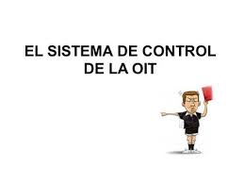
Medios de control
La OIT ha desarrollado diversos medios de control de la aplicación de los Convenios y Recomendaciones por ley y en la práctica, tras su aprobación por la Conferencia Internacional del Trabajo y su ratificación por los Estados.
Mecanismos de control
Sistema de control periódico prevé el examen de las memorias que presentan periódicamente los Estados Miembros.
Procedimientos especiales incluyen un procedimiento de reclamaciones y un procedimiento de quejas de aplicación general, así como un procedimiento especial en materia de libertad sindical.

Slide 9
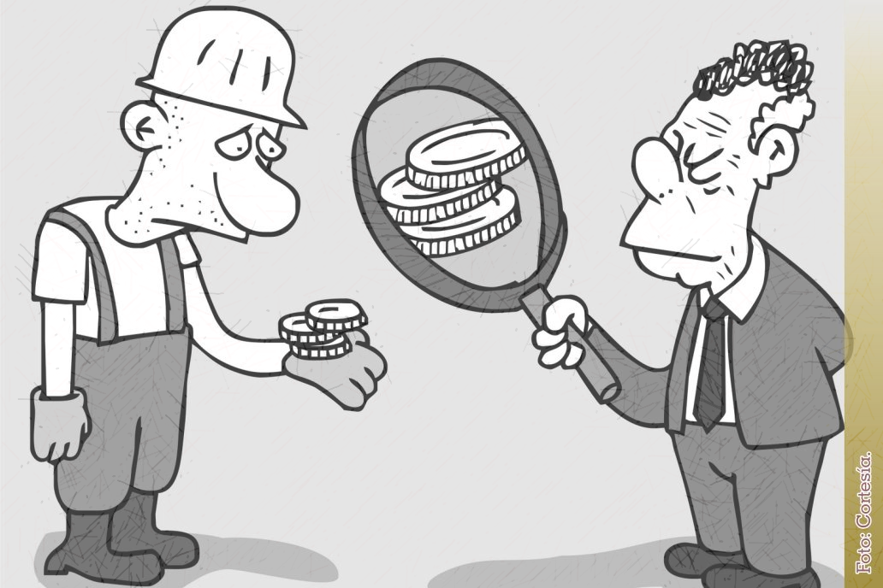

Asociaciones al servicio del desarrollo
Desde comienzos de los años 1950, la OIT proporciona cooperación técnica a países de todos los continentes y en todas las etapas de desarrollo económico.
Es esencial para ofrecer a las personas oportunidades de trabajo decente y para ayudar a nuestros mandantes – trabajadores, empleadores y gobiernos – a hacer realidad el Programa de Trabajo Decente.
La cooperación para el desarrollo afianza las capacidades técnicas, organizativas e institucionales de los mandantes de la OIT a fin que puedan poner en práctica una política social coherente y eficaz y garantizar el desarrollo sostenible.
Hoy día la OIT opera más de 600 programas y proyectos en más de 100 países, con el apoyo de 120 socios para el desarrollo.

Slide 10

Orígenes e historia
La OIT fue creada en 1919, como parte del Tratado de Versalles que terminó con la Primera Guerra Mundial y reflejó la convicción de que la justicia social es esencial para alcanzar una paz universal y permanente.

Slide 11

La fuerza que impulsó la creación de la OIT fue provocada por consideraciones sobre seguridad, humanitarias, políticas y económicas.
La primera Conferencia Internacional del Trabajo en Washington en octubre de 1919 adoptó seis Convenios Internacionales del Trabajo, que se referían a las horas de trabajo en la industria, desempleo, protección de la maternidad, trabajo nocturno de las mujeres, edad mínima y trabajo nocturno de los menores en la industria.
La OIT estableció su sede en Ginebra en el verano de 1920.

Slide 12


En 1926 fue creado un Comité de Expertos como sistema de supervisión de la aplicación de las normas de la OIT.
El británico Harold Butler, sucesor de Albert Thomas desde 1932, tuvo que enfrentar la Gran Depresión y su consecuencia de desempleo masivo.

Slide 13
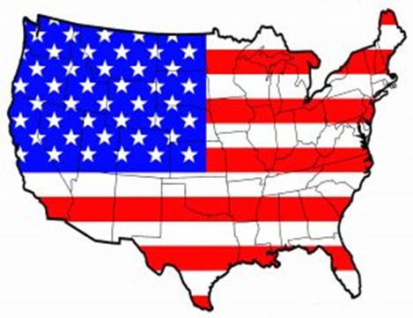

Estados Unidos se convirtió en Miembro de la OIT en 1934, aunque continuaba fuera de la Sociedad de las Naciones.
En 1946, la OIT se convirtió en una agencia especializada de la recién creada Organización de las Naciones Unidas.

Slide 14
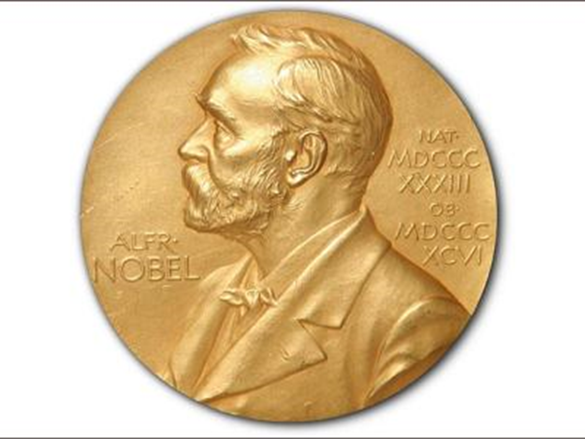
El estadounidense David Morse fue Director General entre 1948 y 1970, período durante el cual se duplicó el número de países miembros. La Organización asumió su carácter universal.
El británico Guy Ryder fue elegido como el décimo Director General de la OIT en mayo de 2012. En noviembre de 2016 fue reelecto por otros cinco años. El segundo mandato comenzará el 1 de octubre de 2017.
La Organización ganó el Premio Nobel de la Paz en su 50 aniversario en 1969.

Slide 15
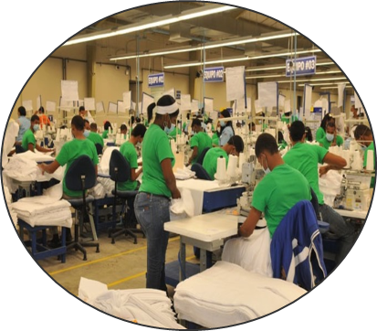
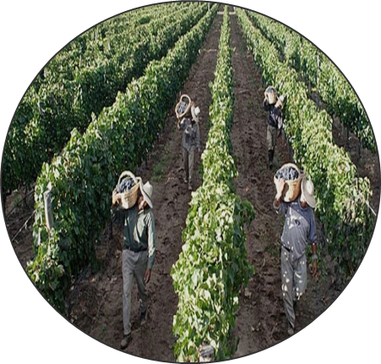
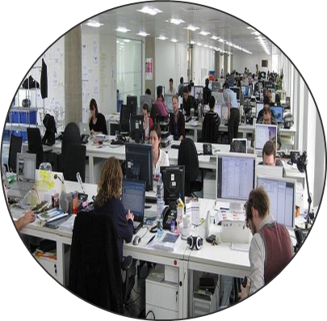
Misión y Resultados de la Organización Mundial del Trabajo
Misión:
Promover y cumplir las normas y los principios y los derechos fundamentales del trabajo.
Crear mayores oportunidades para mujeres y hombres.
Mejorar la cobertura y la eficacia de una seguridad social.
Fortalecer el tripartismo y el dialogo social.

Slide 16

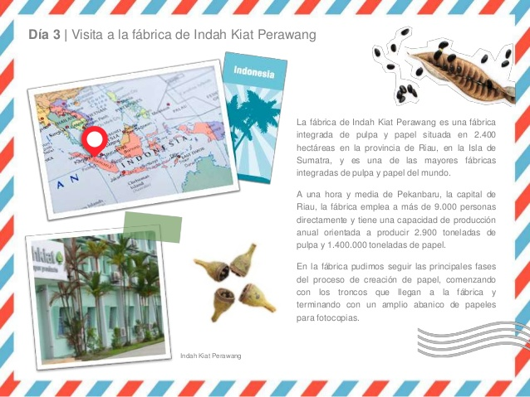
Resultados
Desarrollo de competencias en fabricas de confección en Indonesia.
Apoyo a emprendedores, mujer indonesia fundó una empresa después de ser desplazada debido a una erupción.
En Australia está aumentando la residencia.

Slide 17
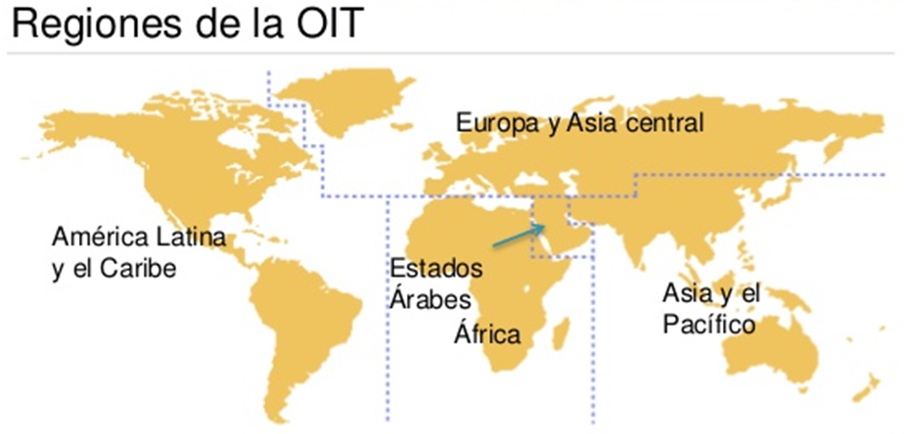
La Organización Internacional del Trabajo (OIT) está consagrada a la promoción de la justicia social, de los derechos humanos y laborales reconocidos internacionalmente, persiguiendo su misión fundadora: la justicia social es esencial para la paz universal y permanente.
Reúne a gobiernos, empleadores y trabajadores de 187 Estados miembros a fin de establecer las normas del trabajo, formular políticas y elaborar programas promoviendo el trabajo decente de todos, mujeres y hombres.

Slide 18


Programa y presupuesto
El Programa y Presupuesto de la Organización, que establece los objetivos estratégicos y resultados esperados de la labor de la Organización, es aprobado cada dos años por la Conferencia Internacional del Trabajo.
Centrado en las prioridades esenciales del Programa de Trabajo Decente, especifica las estrategias que implementará la OIT a fin de lograr los resultados durante el bienio, así como las capacidades y los recursos necesarios para obtener dichos resultados.
Los resultados y logros de la OIT son financiados mediante tres fuentes de financiamiento principales:
  el Presupuesto Ordinario;
  la Cuenta Suplementaria del Presupuesto Ordinario;
  y los Recursos Extra-Presupuestarios para la Cooperación Técnica.

Slide 19
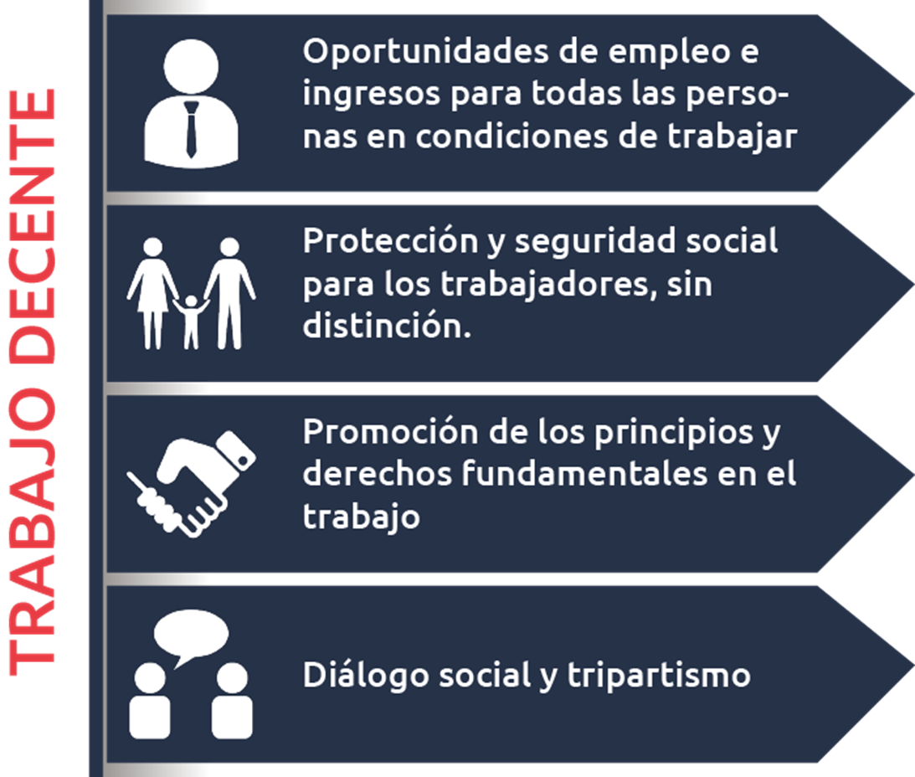
Programa de trabajo decente
En torno a la misión y objetivos en los que se encuentra la OIT se creó el programa de trabajo decente el cual es esencial para el bienestar de las personas.
Además de generar un ingreso, el trabajo facilita el progreso social y económico y fortalece a las personas, a sus familias y a las comunidades.

Slide 20
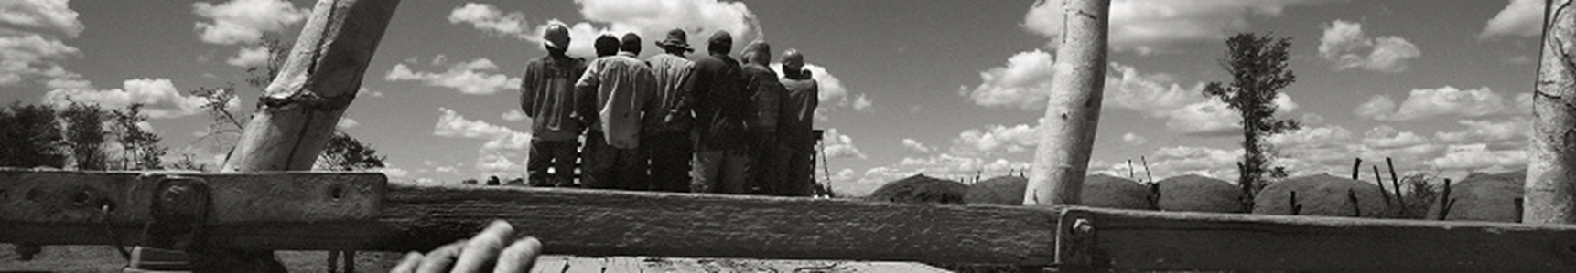
El empleo productivo y el trabajo decente son factores clave para alcanzar una globalización justa y reducir la pobreza.
La OIT ha elaborado un programa para la comunidad del trabajo que se basa en la creación de empleo, los derechos en el trabajo, la protección social y el diálogo social, con la igualdad de género como un objetivo transversal.

Slide 21

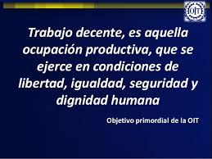

El trabajo decente sintetiza las aspiraciones de las personas durante su vida laboral. Significa la oportunidad de acceder a un empleo productivo que genere un ingreso justo, la seguridad en el lugar de trabajo y la protección social para las familias, mejores perspectivas de desarrollo personal e integración social, libertad para que los individuos expresen sus opiniones, se organicen y participen en las decisiones que afectan sus vidas, y la igualdad de oportunidades y trato para todos, mujeres y hombres.

Slide 22


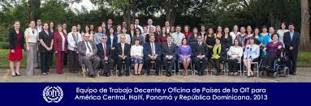
La eficiencia del programa de trabajo decente se logra a través de la aplicación de los 4 objetivos estratégicos de la OIT:
1.- Crear Trabajo
2.- Garantizar los derechos de los trabajadores
3.-Extender la protección social
4.- Promover el dialogo social

Slide 23

El cambio hacia un desarrollo incluyente y sostenible
Los empleos vinculan a las personas con la sociedad y la economía en las que viven. El crecimiento económico por sí solo no es suficiente. Además los efectos negativos de un crecimiento económico lento e imprevisible sobre el empleo se verán agravados por ciertas tendencias estructurales.

Slide 24



En los próximos diez años, se necesitarán aproximadamente entre 45 y 50 millones de empleos nuevos cada año sólo para seguir el ritmo de crecimiento de la población mundial.
La promoción del desarrollo sostenible abrirá nuevas oportunidades de mercado y generará nuevos empleos e ingresos, pero en los sectores perjudicados el ajuste tendrá costos importantes.

Slide 25
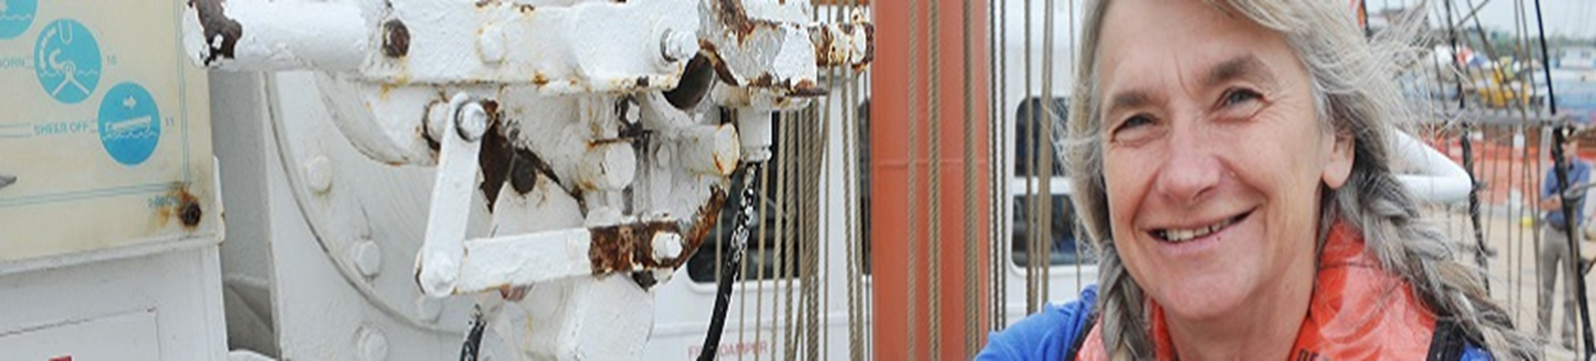
El sentido de urgencia entre los responsables políticos internacionales (sobre todo a raíz de la crisis financiera y económica mundial de 2008) es cada vez mayor: es apremiante proporcionar empleos de calidad asociados a la protección social y al respeto de los derechos en el trabajo, a fin de alcanzar un crecimiento económico sostenible e inclusivo y erradicar la pobreza.

Slide 26


Trabajo infantil
A lo largo de la última década, y con el apoyo de la OIT, más de 60 países adaptaron sus marcos jurídicos en conformidad con los Convenios sobre trabajo infantil de la OIT.
A nivel de país, la OIT ha puesto en práctica más de 200 proyectos dirigidos a combatir el trabajo infantil.

Slide 27
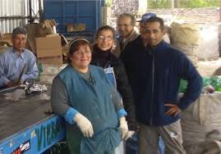
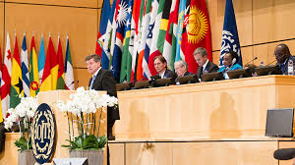
Inversiones intensivas en empleo
Las inversiones intensivas en empleo vinculan el desarrollo de infraestructura con la creación de empleo, la reducción de la pobreza y el desarrollo local económico y social.

Slide 28
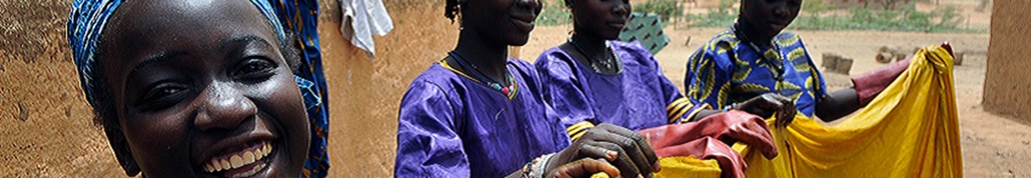
Better Work
Better Work (un programa OIT instituido en 2009) ha mejorado las condiciones de trabajo en las fábricas que emplean a más de tres millones de trabajadores gracias a la colaboración con 60 grandes marcas de ropa y 1.200 fábricas.

Slide 29
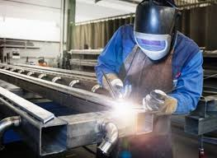
Promoción del empleo
Sin empleo productivo será imposible lograr el objetivo de alcanzar niveles de vida dignos, integración social y económica, y desarrollo personal y social. La promoción de la empresa y el desarrollo de recursos humanos son clave para lograr estos objetivos.
La OIT realiza análisis e investigación sobre el empleo, promueve inversiones generadoras de empleo, y apoya la formulación de políticas. También respalda el desarrollo de calificaciones profesionales, la generación de puestos de trabajo, el desarrollo empresarial y las cooperativas.

Slide 30

Durante la Asamblea General de las Naciones Unidas en septiembre 2015, el trabajo decente y los cuatro pilares del Programa de Trabajo Decente – creación de empleo, protección social, derechos en el trabajo y diálogo social – se convirtieron en elementos centrales de la nueva Agenda 2030 de Desarrollo Sostenible

Slide 31

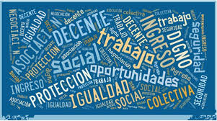
Pero… ¿Qué políticas pueden aumentar al máximo la generación de empleos productivos y decentes?
Políticas respaldadas por sistemas de protección social bien concebidos que desempeñan un papel primordial para aumentar la resistencia, estabilizar la demanda agregada y proteger a los grupos más vulnerables.
Estas políticas también refuerzan la capacidad de desarrollo a largo plazo de los países.

Slide 32

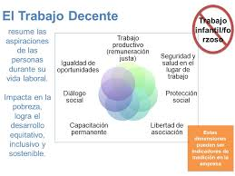
Todas las estrategias nacionales de desarrollo deben conceder un lugar central a los objetivos relativos al empleo y a los medios de subsistencia, y deberían dejar un amplio margen para el diseño y la adaptación de las políticas a nivel nacional.

Slide 33
Bibliografía
Organización internacional del trabajo [En línea]. Consultado el 21 de Septiembre de 2017 en: http://www.ilo.org/global/about-the-ilo/how-the-ilo-works/lang--es/index.htm
http://www.oit.org/global/topics/child-labour/lang--es/index.htm
Trabajo decente. Consultado 23 sept. 2017
https://www.oitcinterfor.org/sites/default/files/file_articulo/erm.pdf
Crisis mundial, protección social y empleo. Consultado 23 sept. 2017
http://onlinelibrary.wiley.com/doi/10.1111/j.1564-9148.2009.00046.x/full
Reducir el déficit de trabajo decente. Consultado 23 sept 2017
http://www.oitcinterfor.org/sites/default/files/file_articulo/oit34.pdf

Slide 34
Referencia de imágenes
http://www.relats.org/oitdocumentos.html
http://www.ilo.org/ilc/ILCSessions/105/media-centre/news/WCMS_486072/lang--es/index.htm
http://www.ilo.org/global/about-the-ilo/mission-and-objectives/lang--es/index.htm
http://blog.cristianismeijusticia.net/2016/10/06/no-cualquier-trabajo-sino-trabajo-decente
http://accionag.cl/agenda/presentacion-del-informe-regional-trabajo-decente-e-igualdad-de-genero/
https://derechoshumanosaro.wordpress.com/2016/06/12/12-de-junio-dia-mundial-contra-el-trabajo-infantil-2/

Slide 35
http://www.ilo.org/sanjose/sala-de-prensa/WCMS_491800/lang--es/index.htm
https://www.emaze.com/@AQZTOTTR/oit
http://www.ilo.org/global/about-the-ilo/mission-and-objectives/lang--es/index.htm
http://blogs.ucjc.edu/una-agenda-transformadora-para-los-proximos-15-anos/
https://www.tes.com/lessons/IXLGSPvESlalNg/trabajo-decente
https://bejomi1.wordpress.com/2013/03/01/oit-construir-futuro-con-trabajo-decente-manual-de-formacion-para-docentes/

